Slide 1

Arduino Uno
APPS Summer Camp 2021
Bohdan Hlovatskyi. Karyna Volokhatiuk

Slide 2
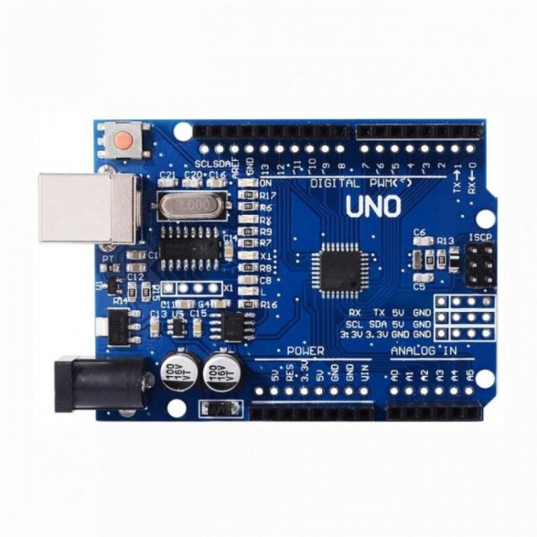
Arduino UNO
Open-source microcontroller board

Slide 3
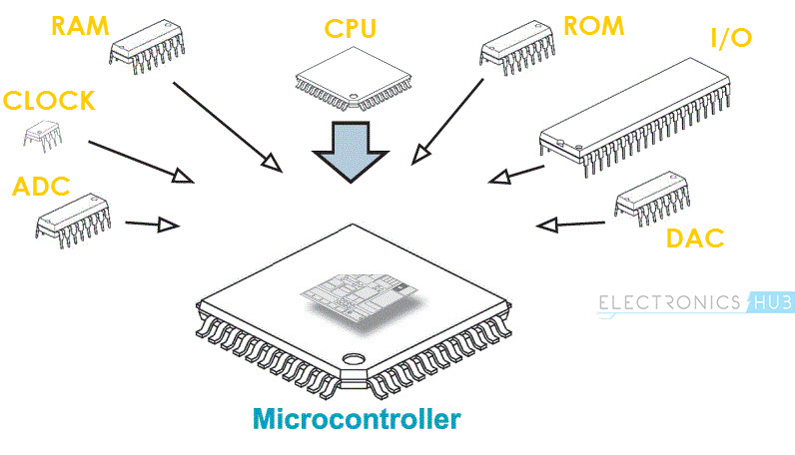
Однокристальний мікрокомп’ютер

Slide 6
Digital Pins

Slide 7
Analog Pins

Slide 8
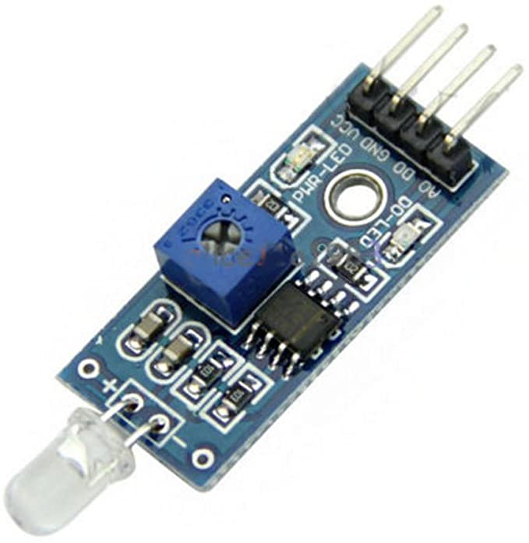
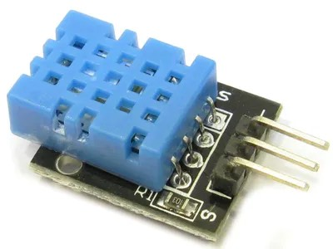

Slide 9
Analog
signals
Digital
signals

Slide 11
ADC - Analog to Digital converter
converts an analog voltage on a pin to a digital number.
Resolution of the ADC: smallest incremental voltage
System Voltage: 5V
Voltage Measured: voltage on a pin
ADC Reading: x that we seek to find

Slide 12
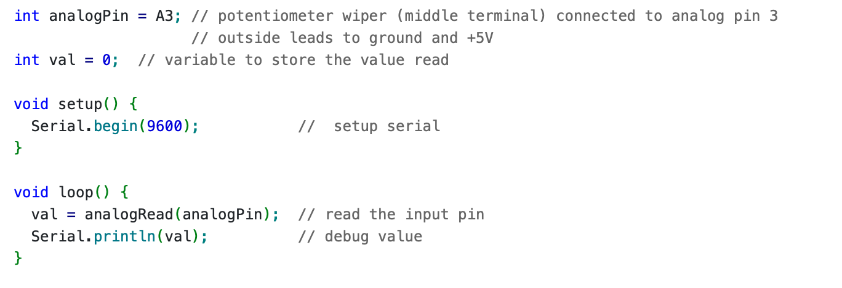
analogRead()

Slide 13
Що ж робити, якщо потрібно передати значення іншому пристрою?
Digital Pins (PWM!)
Яскравість LED
Контроль швидкості DC двигуна
Контроль servo двигуна
…

Slide 14
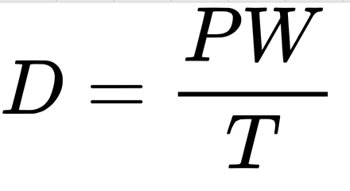
PWM - Pulse Width Modulation
Duty Cycle: відношення часу одного періоду до часу, в якому сигнал є активний (для цього періоду).

Slide 15
Crystal oscillator

Slide 16
Powering pins

Slide 17
Serial communication

Slide 18
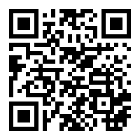
https://www.arduino.cc/en/software

Slide 19
HW
Повторити “Hello World” самостійно
Покращити його: додати кілька світодіодів
Попрацювати із PWM (ШІМ): динамічно змінити яскравість світодіоду
Спочатку лише софтверно (в коді), потім за допомогою потенціометру та AnalogRead()

